Slide 1


1º Seminário Yduqs Wyden Núcleo de Inclusão Digital (NID)
Formação Continuada no Uso de Tecnologias Digitais (Tópicos em Informática)
Lacre com Amor
Palestrante(s): Leonardo, Francisco e Sandra Acorsi

Slide 2


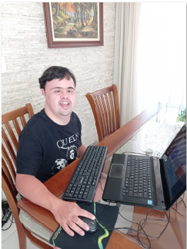
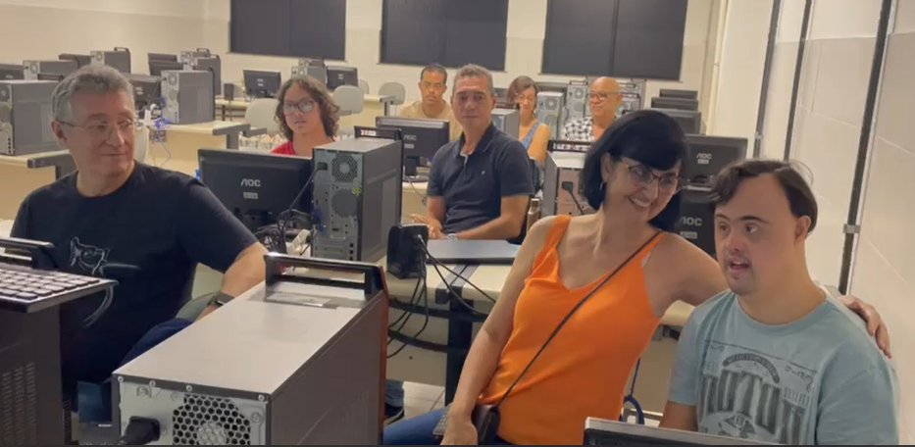
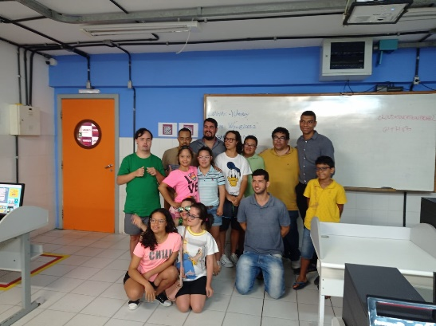
AGENDA
Introdução 1’’
Arquitetura de Computador 1’’
Podcast 3’’
HTML/CSS /Bootstrap 1’’
Site 5’’
Pergunta da Plateia 2’’
NID

Slide 3
Introdução
O projeto do NID cria uma oportunidade de interação entre os participantes, pais e filhos juntos enfrentando os desafios da evolução tecnológica.
Agradecemos o empenho e dedicação do Professor Heleno e sua equipe, além da Uniruy Wyden pelo projeto.

Slide 4
Podcast
Uma noção básica da arquitetura do computador com a participação de Leo Acorsi
https://anchor.fm/leo1994

Slide 5
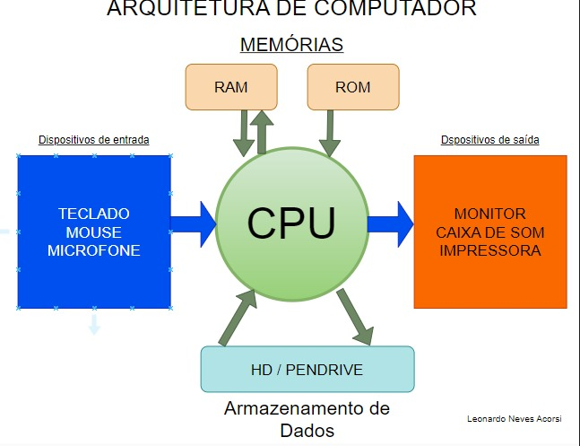
Arquitetura de Computador

Slide 6
HTML/CSS
Recursos utilizados para fazer o “site”
HTML (Conteúdo) [tags]
CSS (Visual)
Bootstrap

Slide 7
Site – Link Cloud
Home Page (site-do-leo.netlify.app)
Leonardo e suas preferências
Hobby e algumas músicas favoritas

Slide 8
Apresentação Criativa
Vou apresentar o refrão adaptado da minha música favorita do cantor Daniel
“Eu me amarrei”

Slide 9

Pergunta da Plateia

Slide 10

Obrigado!!!

